Slide 1
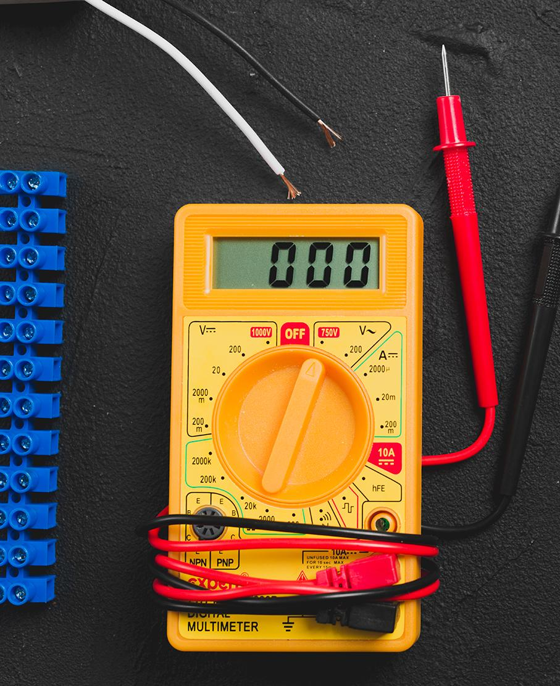
Transmissão de Energia Sem Fio [ W.P.T. ]
Eletromagnetismo e Ondulatória
Beatriz Rodrigues | Carlos Yamada | Ellen Coutinho | Rafael Dourado

Slide 2
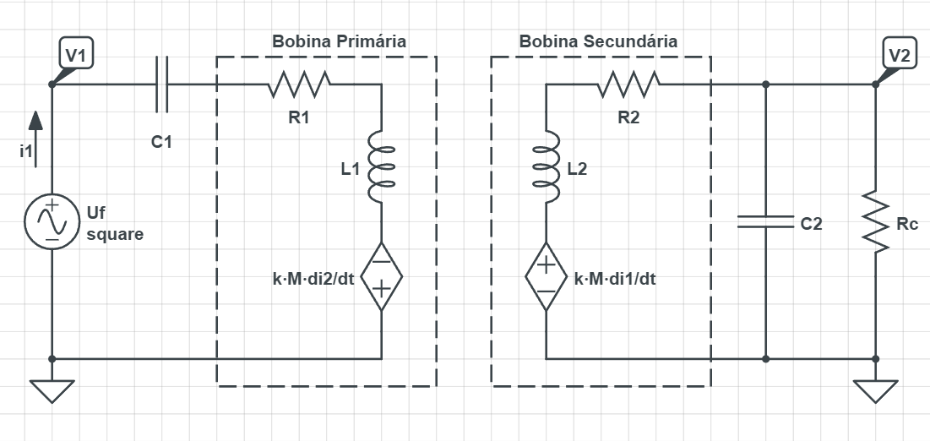
Esquema do Circuito WPT

Slide 3
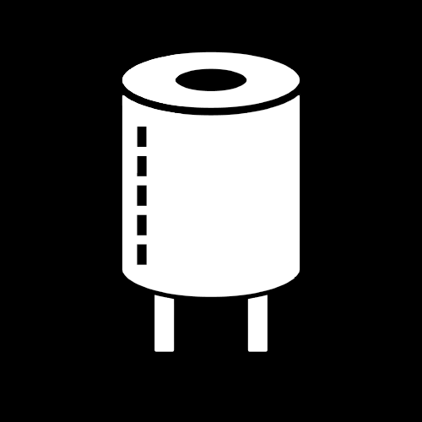


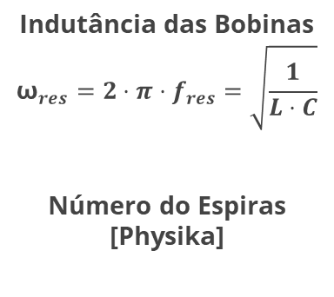
Montagem das Bobinas
Valores Escolhidos
Valores das Bobinas
Frequência de Ressonância
$$f_{res}=30kHz$$
Capacitores
$C=0,47 µF$
Diametro da Bobina
$$D=109,3 mm$$
Espessura do Fio
$$18 AWG$$
Indutância das Bobinas
$${\text{ω}}_{res}=2⋅π⋅f_{res}=\sqrt{\frac{1}{L⋅C}}$$
$$L_{ideal}=59,88µH$$
Número do Espiras
[Physika] 19 Espiras

Slide 4
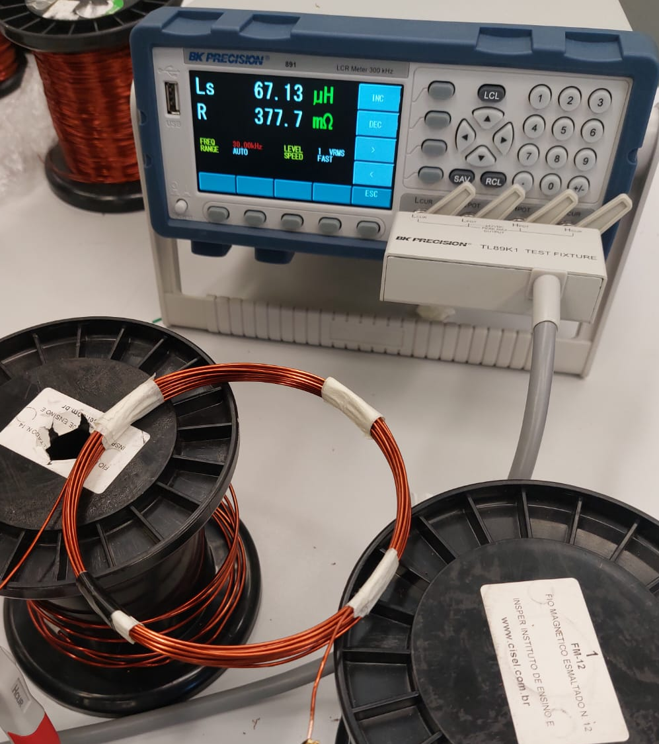
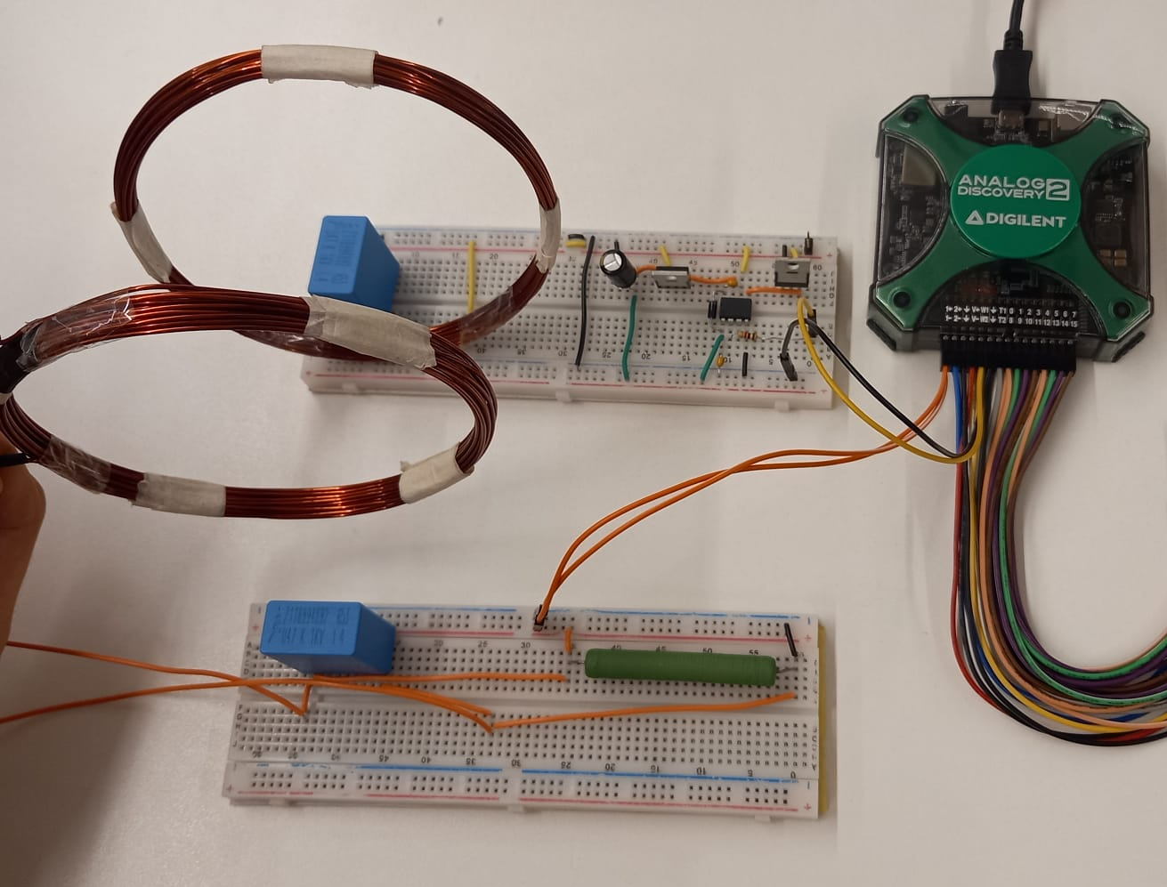
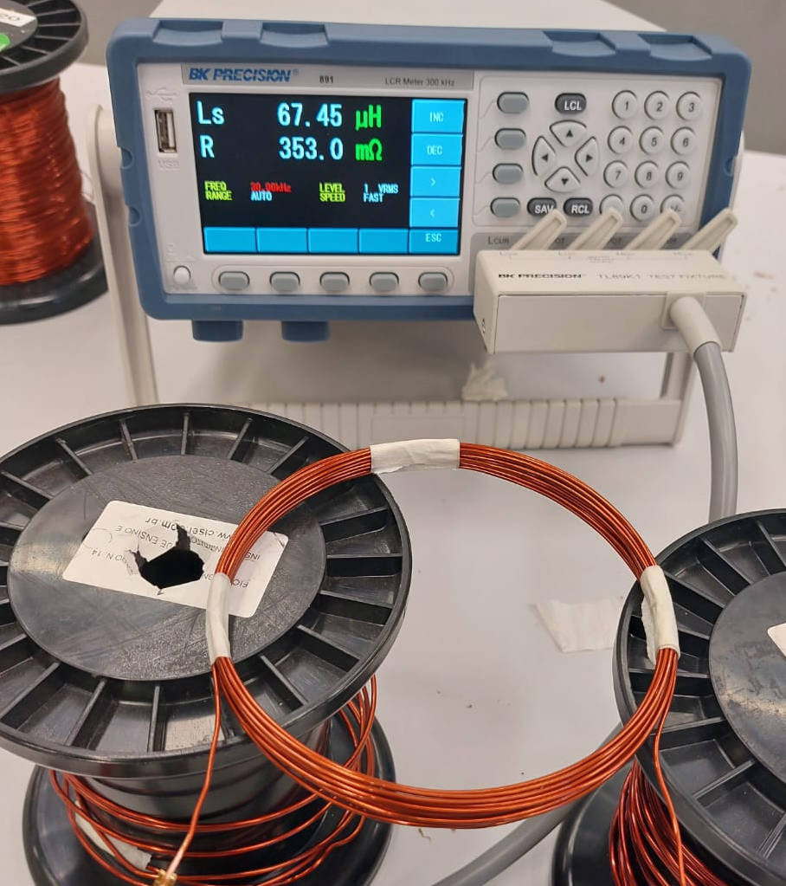
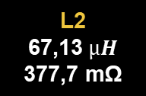

Circuito WPT Montado
L1
67,45 $µH$ $$\text{353,0 }\text{m}\text{Ω}$$
L2
$$\text{67,13} µH \\ \text{377,7 }\text{m}\text{Ω}$$

Slide 5
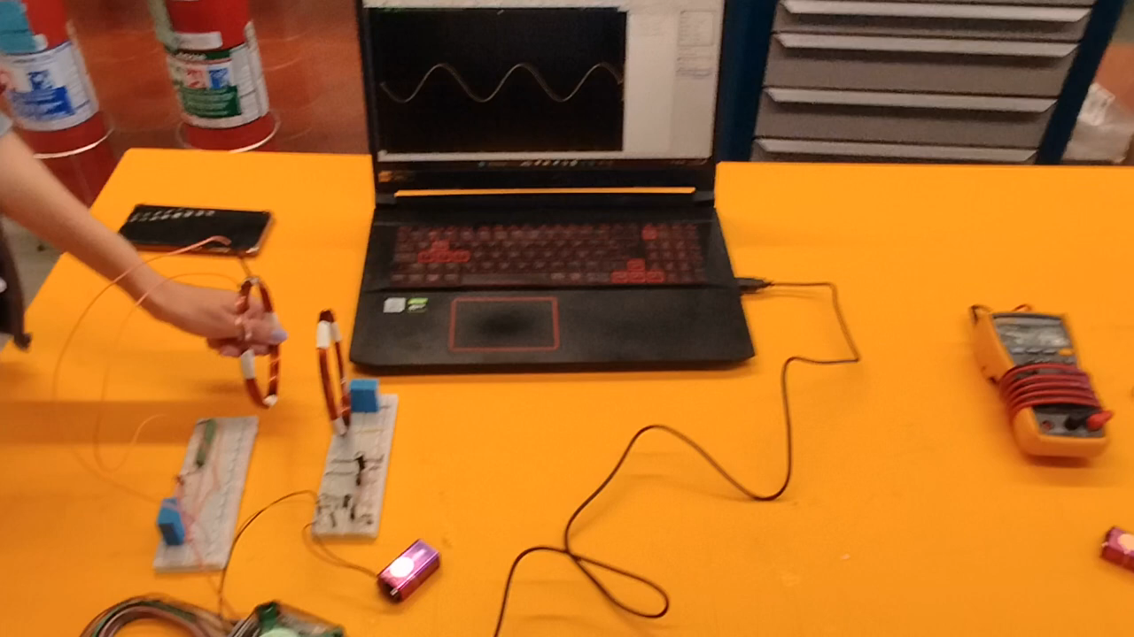
Resultados do Circuito WPT
Aplicações:
Carregador de SmartWatch
Manter Potência
↓Diâmetro ↔ ↑ Nº de Voltas
Carregador de Celular
Manter Diâmetro
↑ Potência Saída ↔ ↑ Potência Entrada
[ Vídeo com legenda ]
Tensão V2 em Ressonância: 8 V
Potência Transmitida: 3,08 W

Slide 6
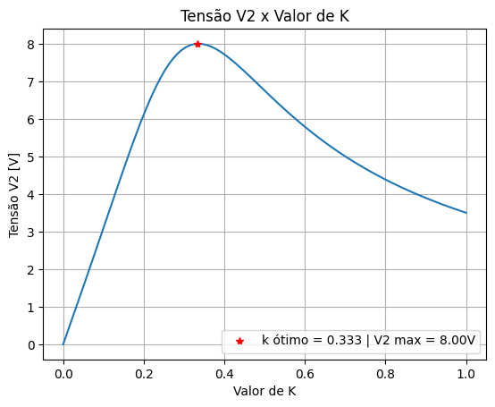
Validação do Modelo
Ajustes no Modelo:
R1 = +0,87 | R2 = +0,13
Distância do k Ótimo:
1,3 cm
Tensão V2 Máxima:
8 V
Eficiência do Circuito:
44,91%
Valor Estimado do Projeto:
R$ 138,41
Potência de Entrada:
6,85 W
Potência Transmitida:
3,08 W

Slide 7
Transmissão de Energia Sem Fio [ W.P.T. ]
Eletromagnetismo e Ondulatória
Beatriz Rodrigues | Carlos Yamada | Ellen Coutinho | Rafael Dourado

